Slide 1
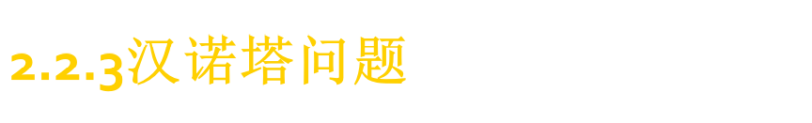
汉诺塔(Hanoi tower)问题
传说在古代印度的贝拿勒斯神庙，有一块黄铜板上插了3根宝石柱，在其中一根宝石柱自上而下由小到大地叠放着64个大小不等的金盘。一名僧人把这些金盘从一根宝石柱移到另外一根上。僧人在移动金盘时遵守下面3条规则：
第一，一次只能移动一个金盘。
第二，每个金盘只能由一根宝石柱移到另外一根宝石柱。
第三，任何时候都不能把大的金盘放在小的金盘上。
神话说，如果僧人把64个金盘完全地从一根宝石柱移到了另外一根上，传说中的末日就要到了——世界将在一声霹雳中消灭，梵塔、庙宇和众生都将同归于尽。

Slide 2

移动金盘是个很繁琐的过程。通过计算，对于64个金盘至少需要移动2的64次方，等于1.8乘以10的19次方。
如果僧侣移动金盘一次需要1秒钟，移动这么多次共需约5845亿年。把这个寓言和现代科学推测对比一下倒是有意思的。按照现代的宇宙进化论，恒星、太阳、行星（包括地球）是在三十亿年前由不定形物质形成的。我们还知道，给恒星特别是给太阳提供能量的“原子燃料”还能维持100～150亿年。因此，我们太阳系的整个寿命无疑要短于二百亿年。可见远不等僧侣们完成任务，地球早已毁灭了。

Slide 3

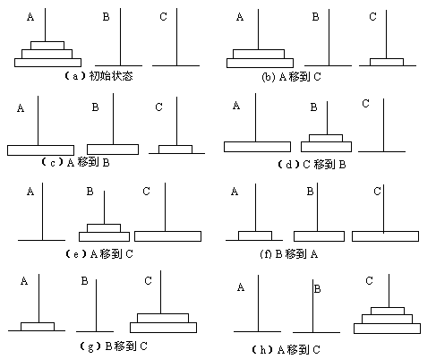
6个盘子的时候怎么移动？

Slide 4

问题分析：
可以用递归方法求解n个盘子的汉诺塔问题。
基本思想：
1个盘子的汉诺塔问题可直接移动。
n个盘子的汉诺塔问题可递归表示为，首先把上边的n-1个盘子从A柱借助C移到B柱，然后把最下边的一个盘子从A柱移到C柱，最后把移到B柱的n-1个盘子再借助A移到C柱。

Slide 5

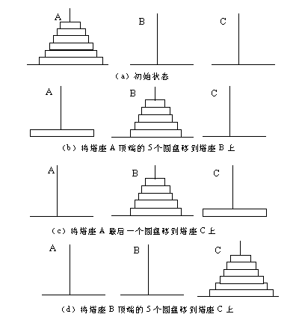

Slide 6

首先，盘子的个数n是必须的一个输入参数，对n个盘子,我们可从上至下依次编号为1,2,…,n；其次，输入参数还需有3个柱子的代号,我们令3个柱子的参数名分别为fromPeg，auxPeg和toPeg；最后，汉诺塔问题的求解是一个处理过程，因此算法的输出是n个盘子从柱子fromPeg借助柱子auxPeg移动到柱子toPeg的移动步骤，我们设计每一步的移动为屏幕显示如下形式的信息：
将第i 个盘子从X 移动到Y
这样，汉诺塔问题的递归算法可设计如下：

Slide 7

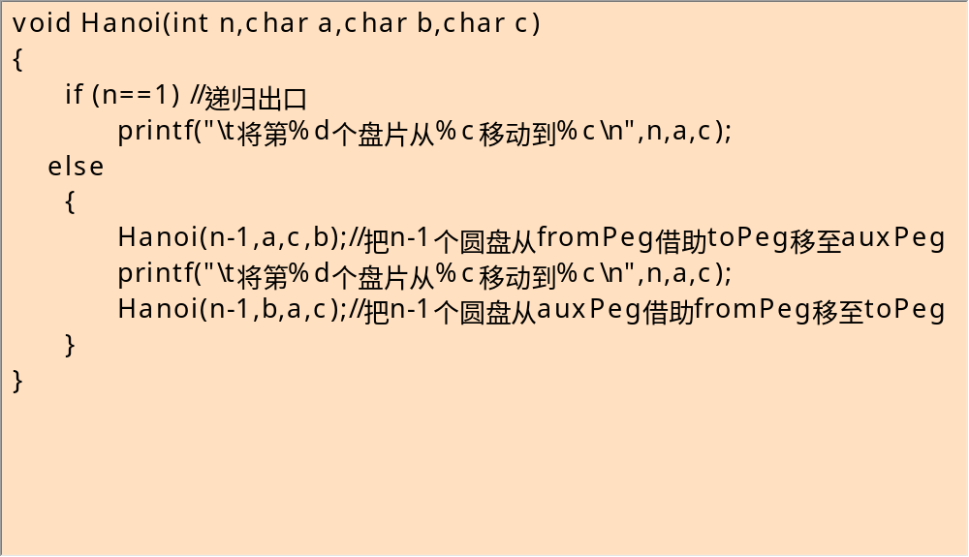

Slide 8

测试主函数如下：
#include <stdio.h>
void main()
{
int n;//汉诺塔盘子数目
printf("\n 请输入汉诺塔盘子数目:\n");
scanf("%d",&n);
getchar();
printf(" %d个盘片移动过程:\n",n);
Hanoi(n,'A','B','C');
getchar();
return;
}按下运行按钮观察程序运行的输出信息
运行程序

Slide 9
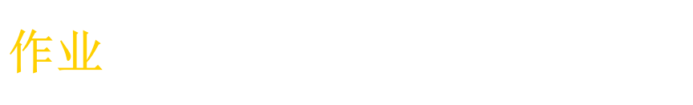
运行汉诺塔问题的递归算法，体会递归算法的设计方法和执行过程
设计并实现斐波那契数列的递归及非递归算法，分析其时间复杂度

Slide 10

问题描述：寻找线性表中最大的数据元素。
解决的基本思想：
将线性表分解为{a₁a₂……a_{m}}和{a_{m+1}……a_{n}}两个子表，分别求取子表的最大值a_{i}和a_{j，}比较a_{i}和a_{j，}得到其最大值就是整个线性表的最大值。
而子表中求取最大值的方法和原表相同。如此不断分解，直到表中只剩下一个数据元素（就是该子表的最大值），

Slide 11

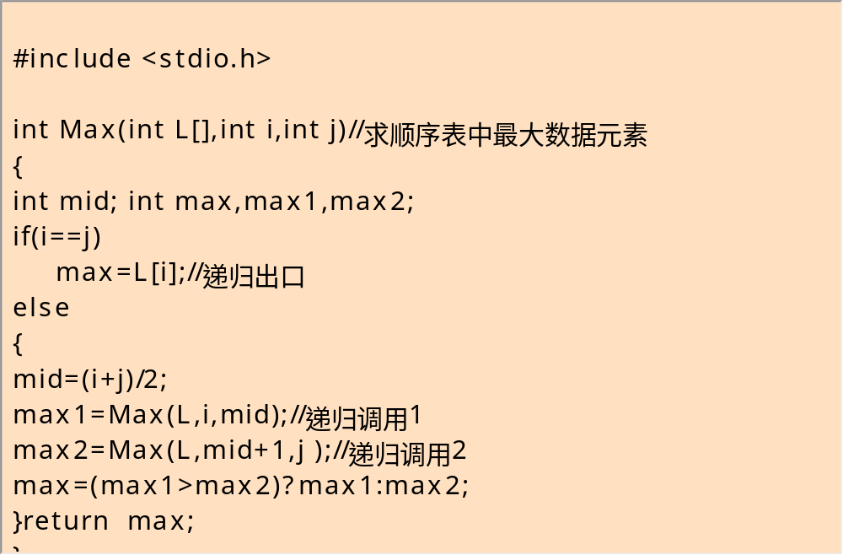
运行程序

Slide 12

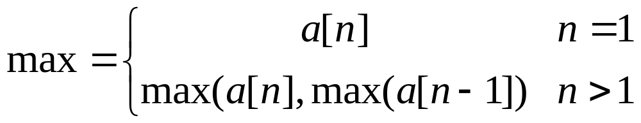
以另一种思路实现递归寻找线性表最大元素：

Slide 13
int max(int a[],int n)
{
int m;
if(n==0) return a[n]
else {
m=max(a,n-1);
if m>a[n] return m
else return a[n]
}
}

Slide 14
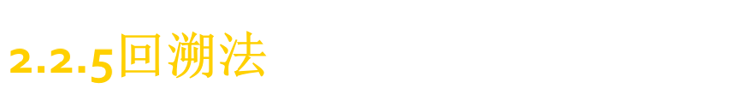
回溯法的基本思想：
——对一个包括有很多结点，每个结点有若干个搜索分支的问题，把原问题分解为对若干个子问题求解的算法。
当搜索到某个结点、发现无法再继续搜索下去时，就让搜索过程回溯（即退回）到该结点的前一结点，继续搜索这个结点的其他尚未搜索过的分支；
如果发现这个结点也无法再继续搜索下去时，就让搜索过程回溯到这个结点的前一结点继续这样的搜索过程；
这样的搜索过程一直进行到搜索到问题的解或搜索完了全部可搜索分支没有解存在为止。

Slide 15

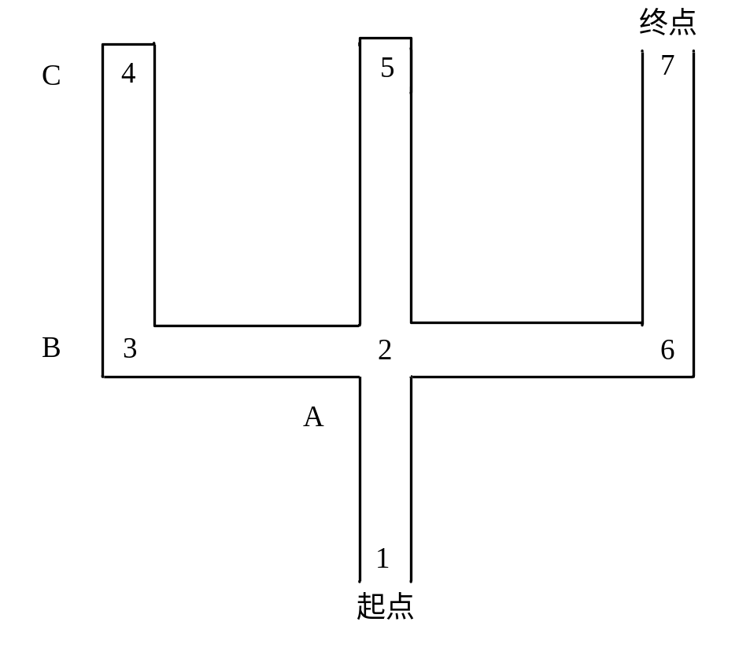
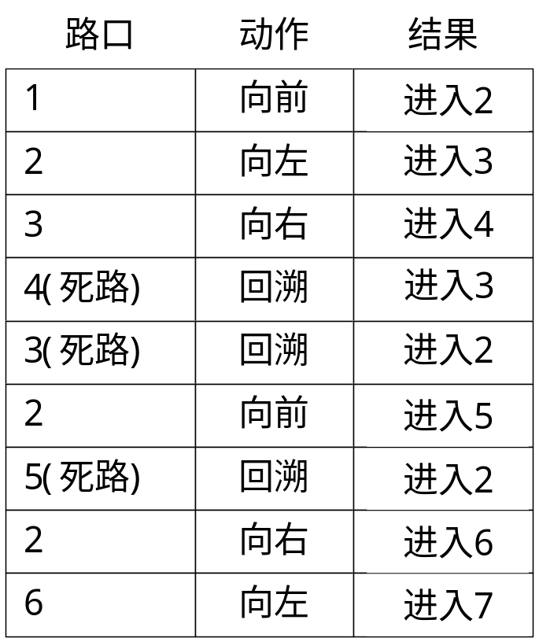
搜索过程：

Slide 16


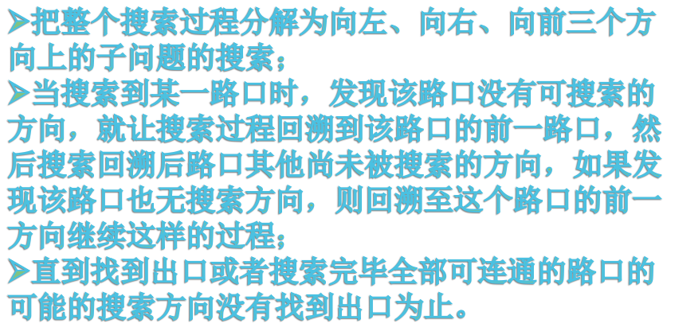

Slide 17

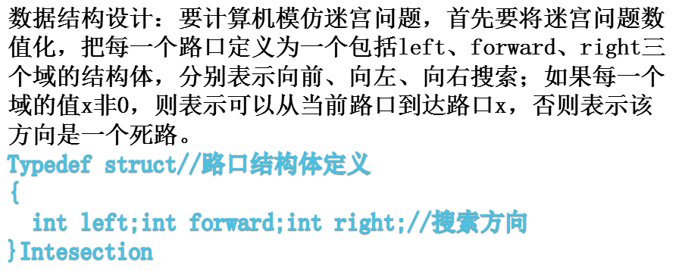
描述迷宫的数据应该包括全部的路口数据集合和迷宫的出口数据。为了分析计算方便，往往还包括路口的个数。因此可定义迷宫的结构体如下：

Slide 18
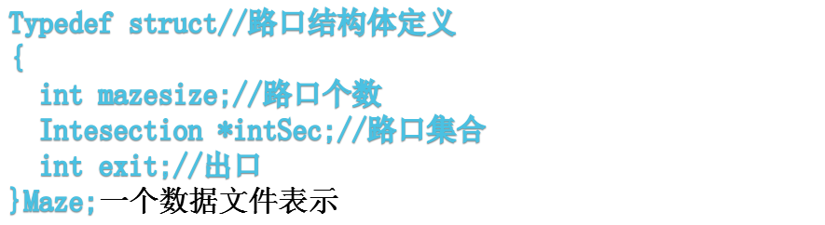
6
0 2 0
3 5 6
0 0 4
0 0 0
0 0 0
7 0 0
7
数据文件第一行表示6个路口；
最后一行表示出口；其他每一行表示该路口三个方向的可达性。

Slide 19

使用上述数据结构描述迷宫
借助递归算法实现搜索和回溯
具体实现自己探索，具体方法在回溯策略中介绍

Slide 20

我们人类生活的世界是一个极其复杂的世界，例如：
喧闹的都市生活、变幻莫测的股市变化、复杂的生命现象、蜿蜒曲折的海岸线、坑坑洼洼的地面等等，都表现了客观世界特别丰富的现象。
基于传统欧几里得几何学的各门自然科学总是把研究对象想象成一个个规则的形体，而我们生活的世界竟如此不规则和支离破碎，与欧几里得几何图形相比，拥有完全不同层次的复杂性。分形几何则提供了一种描述这种不规则复杂现象中的秩序和结构的新方法

Slide 21

什么是分形几何？通俗一点说就是研究无限复杂但具有一定意义下的自相似图形和结构的几何学。
什么是自相似呢？例如一棵苍天大树与它自身上的树枝及树枝上的枝杈，在形状上没什么大的区别，大树与树枝这种关系在几何形状上称之为自相似关系；我们再拿来一片树叶，仔细观察一下叶脉，它们也具备这种性质；动物也不例外，一头牛身体中的一个细胞中的基因记录着这头牛的全部生长信息；这些例子在我们的身边到处可见。
分形几何揭示了世界的本质，分形几何是真正描述大自然的几何学。

Slide 22

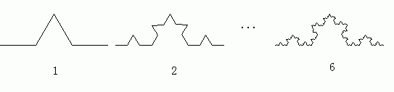
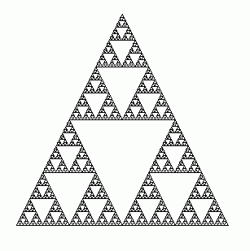
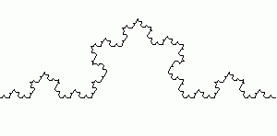

Slide 23


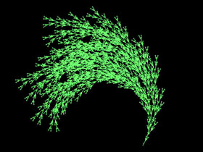

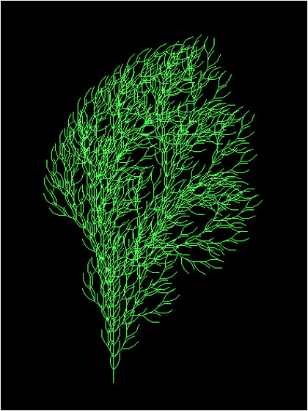
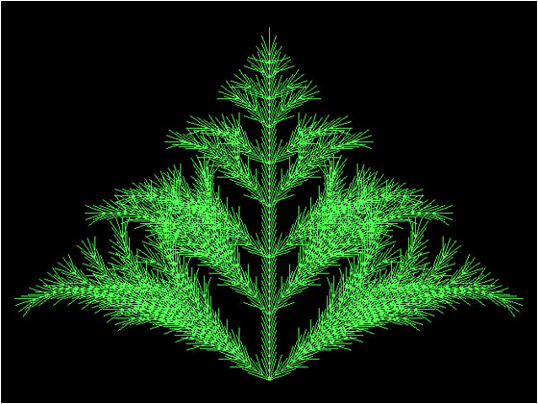
例2流程图

Slide 24
递归算法特点
1.递归过程一般通过函数或子过程来实现。也就是说我们要先定义子函数或者子过程.
2.问题求解规模缩小,把问题转化为规模缩小了的同类问题的子问题。然后递归调用函数(或过程)来表示问题的解。
3.相邻两次重复之间有紧密的联系，前一次要为后一次做准备(通常前一次的输出就作为后一次的输入)；
4.是否收敛，即终止条件。在问题的规模极小时必须用直接给出解答而不再进行递归调用，因而每次递归调用都是有条件的(以规模未达到直接解答的大小为条件)，无条件递归调用将会成为死循环而不能正常结束。

Slide 25

1、递归的概念
2、递归算法的设计方法
3、递归算法的执行过程
4、递归算法的效率分析

Slide 26
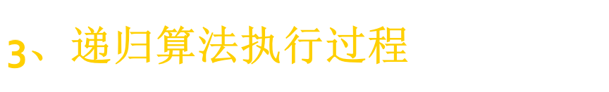
以阶乘的递归计算为例
int fact(int n)
{ int x,y;
if (n<0) return -1;
if(n==0) return 1;
else
{ x=n-1; y=fact(x); return n*y; }
}
void main()
{
int fn;
fn=fact(3);
}

Slide 27

递归算法的执行过程
保护现场
保护现场
保护现场
保护现场
恢复现场
恢复现场
恢复现场
恢复现场
n=3的阶乘递归函数执行过程

Slide 28
函数调用与返回的过程
（1）函数调用
当在一个函数的运行期间调用另一个函数时，在运行该被调用函数之前，
需先完成三项任务：
  将返回地址、所有实参等信息传递给被调用函数保存；
  为被调用函数的局部变量分配存储区；
  将控制转移到被调用函数的入口。

Slide 29
函数调用与返回的过程
（2）函数返回
从被调用函数返回调用函数之前，应该完成下列三项任务：
  保存被调函数的计算结果；
  释放被调函数保存局部变量的数据区；
  依照被调函数保存的返回地址将控制转移到调用函数。

Slide 30
fact(1)现场 | 返回地址
保护 | y=
 | x=0
 | n=1
fact(2)现场 | 返回地址
保护 | y=
 | x=1
 | n=2
fact(3)现场 | 返回地址
保护 | y=
 | x=2
 | n=3
main()现场 | 返回地址
保护 | fn=

Slide 31
根据栈中内容，恢复fact(1)现场
返回地址
y=
x=0
n=1
1
根据栈中内容，恢复fact(2)现场
返回地址
y=
x=1
n=2
1
返回地址
y=
x=2
n=3
根据栈中内容，恢复fact(3)现场
2
返回地址
根据栈中内容，恢复main()现场
fn=
6

Slide 32

递归算法的执行过程是不断地自调用，直到到达递归出口才结束自调用过程；
到达递归出口后，递归算法开始按最后调用的过程最先返回的次序返回；
返回到最外层的调用语句时递归算法执行过程结束。

Slide 33
1、递归的概念
2、递归算法的设计方法
3、递归算法的执行过程
4、递归算法的效率分析

Slide 34
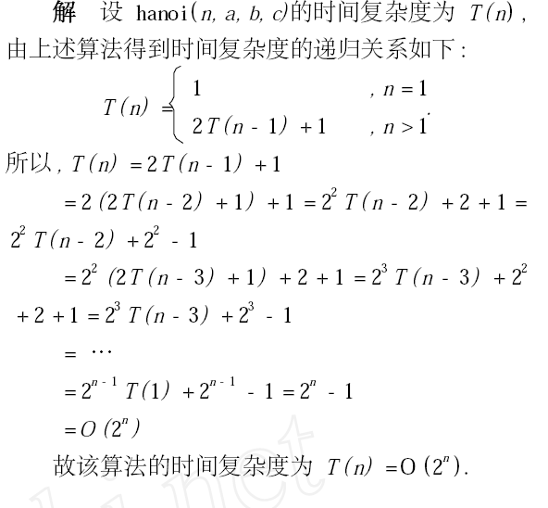
4、递归算法的效率分析 Hanoi塔
时间复杂度?

Slide 35
递归算法的效率分析
求第n项斐波那契数列的递归函数如下：
Fib(5)
long Fib ( int n )
{
if ( n==1 ) return 1;
if ( n==2 ) return 1;
return Fib(n-1)+Fib(n-2);
}
Fib(4)
Fib(3)
Fib(3)
Fib(2)
Fib(2)
Fib(1)
Fib(2)
Fib(1)
我用这个函数计算Fib(60)竟然用了2538毫秒!

Slide 36


利用一些数学工具我们可以得到斐波那契数列的通项公式：
其中φ为黄金分割比

Slide 37
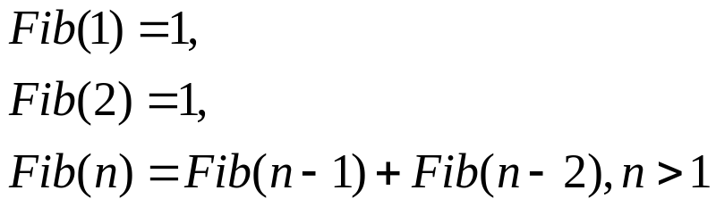
求第n项斐波那契数列的非递归算法
long Fib ( int n )
{
if ( n==1 ) return 1;
if ( n==2 ) return 1;
long f1,f2,f3;
f1 = 0, f2 = 1;
for (int i=3; i<=n; i++) {
f3 = f2+f1;
f1 = f2, f2 = f3;
}
return f3;
}
我用这个函数计算Fib(60) 用了不到1毫秒!

Slide 38

上述循环方式的计算斐波那契数列的函数Fib2(n)的时间复杂度为O(n)。对比循环结构的Fib2(n)和递归结构的Fib(n)可发现：
循环结构的Fib2(n)算法在计算第n项的斐波那契数列时保存了当前已经计算得到的第n-1项和第n-2项的斐波那契数列，因此其时间复杂度为O(n)；
而递归结构的Fib(n)算法在计算第n项的斐波那契数列时，必须首先计算第n-1项和第n-2项的斐波那契数列，而某次递归计算得出的斐波那契数列，如Fib(n-1)、Fib(n-2)等无法保存，下一次要用到时还需要重新递归计算，因此其时间复杂度为O(2^{n}) 。

Slide 39

优点：----递归过程结构清晰
----程序易读
----正确性容易证明
缺点：----时间效率低
----空间开销大，问题规模扩大时，噩
梦来临。
----算法不容易优化
对于频繁使用的算法，或不具备递归功能的程序设计语言，需要把递归算法转换为非递归算法。

Slide 40

因为堆栈的后进先出特点正好和递归函数的运行特点相吻合。所以原理上讲，任何递归都可以转换为非递归的算法。
利用栈可以将任何递归函数转换成非递归的形式.

Slide 41

typedef struct node //定义二叉树的结点
{ int data; //结点的数据
struct node*lChild,*rChild; //结点左右孩子
}Node;
void inOrder(Node *root) //中序遍历
{
if(root!=0) //如果根节点不为0
{
inOrder(root->lChild); //指向左孩子
printf("%d ",root->data); //打印当前结点
inOrder(root->rChild); //指向右孩子
}
}

Slide 42

通过分析和运行二叉树遍历的递归和非递归算法，体会和总结递归的主要内容。

